Slide 1
FPT UNIVERSITY · LAB211 — OOP WITH JAVA
Employee Payroll
Management Simulation
Đồng bộ hoá đa luồng trong xử lý bảng lương — kiến trúc MVC trên nền dữ liệu CSV, kiểm chứng bằng thực nghiệm.
NHÓM 1 — GROUP 1
Đinh Đỗ Gia Huy · QE200022
Nguyễn Đức Duy · QE200053
Nguyễn Quốc Vương · QE200066
Nguyễn Nhật Tường Vy · QE200093
Học kỳ 3 · 2026

Slide 2
BIG QUESTION
Khi nhiều luồng HR cùng cập nhật ngày nghỉ phép và ghi nhận lương vào CSV —
cơ chế đồng bộ hoá nào loại bỏ double payment & wrong leave deduction,
mà vẫn hoàn thành bảng lương nhanh nhất?
1
Double Payment
2
Wrong Leave Deduction
2 HR thread cùng đọc status = PENDING trước khi thread kia ghi xong → nhân viên bị trả lương 2 lần.
2 thread cùng đọc annualRemaining = 10, mỗi thread ghi kết quả trừ riêng → lost update, số phép sai lệch.
LAB211 · Employee Payroll Management Simulation
02

Slide 3
BỐI CẢNH NGHIỆP VỤ
Vì sao bài toán này quan trọng
Công ty có nhiều phòng ban, mỗi phòng 10–100 nhân viên; bảng lương chạy cuối tháng, mỗi HR Thread xử lý một phòng ban.
Lương = lương cơ bản + OT − khấu trừ vắng mặt − thuế TNCN, cộng bonus đi làm đủ ngày.
Mỗi nhân viên có ANNUAL 12 ngày/năm và SICK 6 ngày/năm; duyệt đơn phải trừ ngày phép một cách atomic.
PayrollEntry.status = PROCESSED chỉ được ghi đúng một lần cho mỗi entry.
Toàn bộ dữ liệu HR & lương lưu trong CSV (không dùng database) — cửa sổ read-modify-write hiện rõ, phù hợp để quan sát race condition.
LAB211 · Employee Payroll Management Simulation
03

Slide 4
DECOMPOSITION
Phân tầng trách nhiệm theo MVC
Logic tính lương, trừ phép và đồng bộ hoá chỉ nằm trong Model/Repository — Controller chỉ điều phối.
MODEL
VIEW
CONTROLLER
Dữ liệu + nghiệp vụ HR
Hiển thị + nhận input
Điều phối flow
Đọc/ghi CSV · tính lương · trừ phép · version · xử lý conflict
In menu · bảng lương · bảng phép · gọi Controller
Nhận request · gọi service · chọn LockMechanism
7 Entity nghiệp vụ + Users
Employee · Department · LeaveBalance ★ · LeaveRequest · AttendanceRecord · PayrollEntry ★ · PayrollRun · User
★ LeaveBalance & PayrollEntry có trường version — nền tảng Optimistic Locking chống Double Payment.
LAB211 · Employee Payroll Management Simulation
04

Slide 5
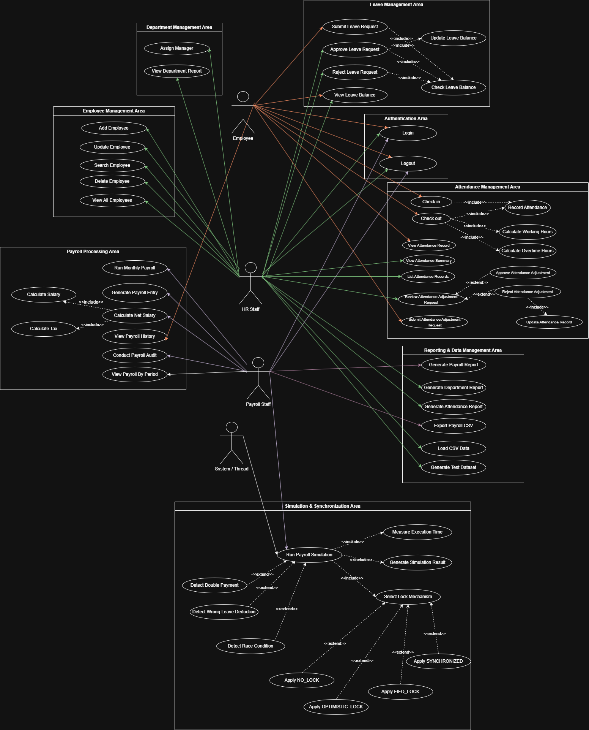
ABSTRACTION
Use Case Diagram
3 vai trò: EMPLOYEE (xem lương, gửi đơn phép) · HR_STAFF (duyệt phép, quản lý nhân sự) · PAYROLL_STAFF (chạy bảng lương, chạy Simulator).
LAB211 · Employee Payroll Management Simulation
05

Slide 6
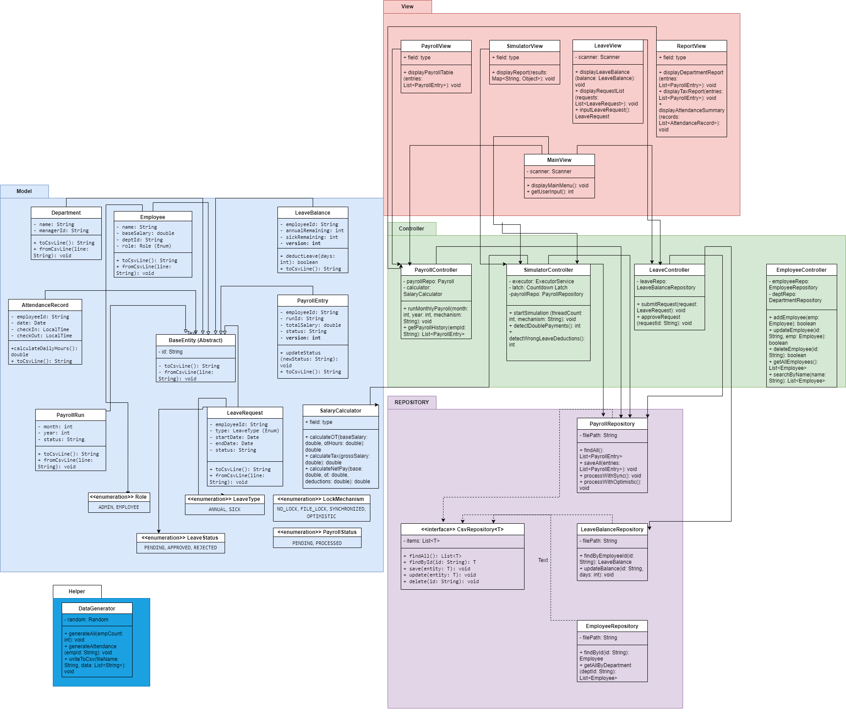
ABSTRACTION
UML Class Diagram
LAB211 · Employee Payroll Management Simulation
06

Slide 7
ABSTRACTION
Kế thừa, Generic & Enum
1
BaseEntity
2
CsvRepository<T>
Lớp cha trừu tượng: id + hợp đồng CsvMappable (toCsvLine/fromCsvLine). Mọi 7 Entity kế thừa.
Generic repository: findAll/findById/save/update/delete dùng chung; repo cụ thể chỉ thêm nghiệp vụ riêng.
3
8 Enum thay magic string
4
4 Custom Exception
EmpType · EmployeeStatus · LeaveType · LeaveStatus · PayStatus · RunStatus · UserRole · LockMechanism.
DuplicatePaymentException · InsufficientLeaveException · OptimisticLockException · CsvParseException.
LAB211 · Employee Payroll Management Simulation
07

Slide 8
DATA DESIGN
Schema dữ liệu — 7 file CSV
File CSV | Cột | Dòng | Ghi chú
employees.csv | 8 | 1.000
departments.csv | 5 | 20
leave_balance.csv | 10 | 1.000 | ★ version
leave_requests.csv | 10 | 4.000
attendance.csv | 8 | 12.000
payroll_entries.csv | 14 | ≈15.000 | ★ version
payroll_runs.csv | 9 | 14
33.043
dòng dữ liệu tổng
Vượt mốc tối thiểu 10.000 dòng theo đề bài. Sinh tự động bằng DataGenerator.java, kiểm tra round-trip parse/serialize không mất dữ liệu.
LAB211 · Employee Payroll Management Simulation
08

Slide 9
ALGORITHM DESIGN
Công thức tính lương — SalaryCalculator
1
Overtime pay
round( (baseSalary / 22 / 8) × OT hours × 1.5 )
2
Absence deduction
round( (baseSalary / 22) × absenceDays )
3
Attendance bonus
round( baseSalary × 5% ) nếu absenceDays = 0
4
Gross salary
baseSalary + OT pay + bonus − absence deduction
5
Tax amount
round( gross × taxRate ) — FULLTIME 10% · PARTTIME 5%
6
Net salary
gross − tax amount
LAB211 · Employee Payroll Management Simulation
09

Slide 10
CONCURRENCY STRATEGIES
Bốn cơ chế đồng bộ hoá
NO_LOCK
SYNCHRONIZED
OPTIMISTIC
FILE_LOCK
Điểm nguyên tử
Điểm nguyên tử
Điểm nguyên tử
Điểm nguyên tử
Không có
Monitor JVM
Token entryId@version
FileChannel.lock()
Đánh đổi
Đánh đổi
Đánh đổi
Đánh đổi
Nhanh nhất nhưng nhiều thread cùng ghi một entry.
Đơn giản, đúng đắn trong một process/JVM.
Reject sớm khi version đã bị claim; cần retry.
Bảo vệ tầng file thật, chi phí I/O/OS cao.
LAB211 · Employee Payroll Management Simulation
10

Slide 11
SIMULATOR
Kiến trúc Simulator & hậu kiểm
Input CSV
→
Controller
→
ExecutorService
+ CountDownLatch
→
Cơ chế
đồng bộ
→
Output CSV
riêng
→
Detector
(đọc lại CSV)
Khởi động đồng thời thực sự
3 CountDownLatch: ready → start → done, đảm bảo mọi worker chạy cùng lúc thật sự, không phải tuần tự nguỵ trang.
Double payment
Nhóm dòng theo entryId, cộng dồn max(0, count−1) sau khi đọc lại CSV thật — không dùng bộ đếm RAM.
Wrong leave deduction
So annualUsed/sickUsed với tổng ngày các đơn APPROVED tương ứng — độc lập với cơ chế lock của payroll.
LAB211 · Employee Payroll Management Simulation
11

Slide 12
RESEARCH DESIGN
Thiết kế thực nghiệm
4
20
1.000
3
cơ chế lock
HR threads
nhân viên
lần lặp / cơ chế
Biến & chỉ số đo
• Độc lập — Lock mechanism: NO_LOCK · SYNCHRONIZED · OPTIMISTIC · FILE_LOCK
• Phụ thuộc — elapsedMs & TPS (success × 1.000 / elapsedMs)
• Chất lượng — doublePayment & wrongLeave (đếm lại từ CSV sau khi chạy)
Tiêu chí quyết định
Ưu tiên tuyệt đối: tổng lỗi = 0. Nếu nhiều cơ chế cùng đạt 0, chọn TPS trung bình cao nhất. Tiêu chí được cố định trước khi xem kết quả.
LAB211 · Employee Payroll Management Simulation
12

Slide 13
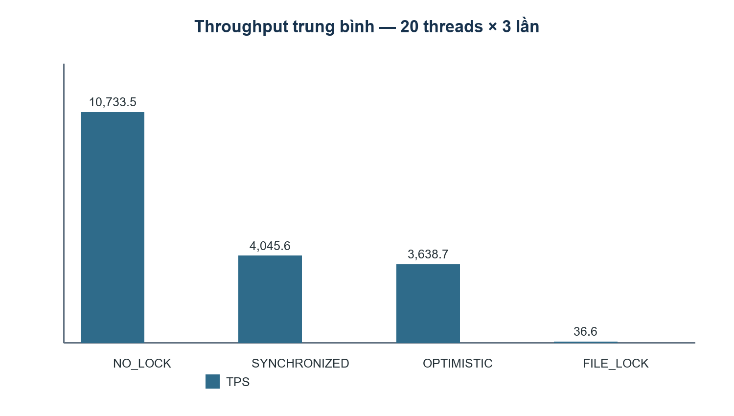
RESULTS
Throughput — TPS trung bình / cơ chế
Cơ chế | ms TB | TPS TB
NO_LOCK | 1.914,3 | 10.733,5
SYNCHRONIZED | 252,3 | 4.045,6
OPTIMISTIC | 277,7 | 3.638,7
FILE_LOCK | 27.314,7 | 36,6
NO_LOCK nhanh nhất nhưng success gồm cả bản sao dư. SYNCHRONIZED nhanh hơn OPTIMISTIC ~11,2% trong nhóm an toàn.
LAB211 · Employee Payroll Management Simulation
13

Slide 14
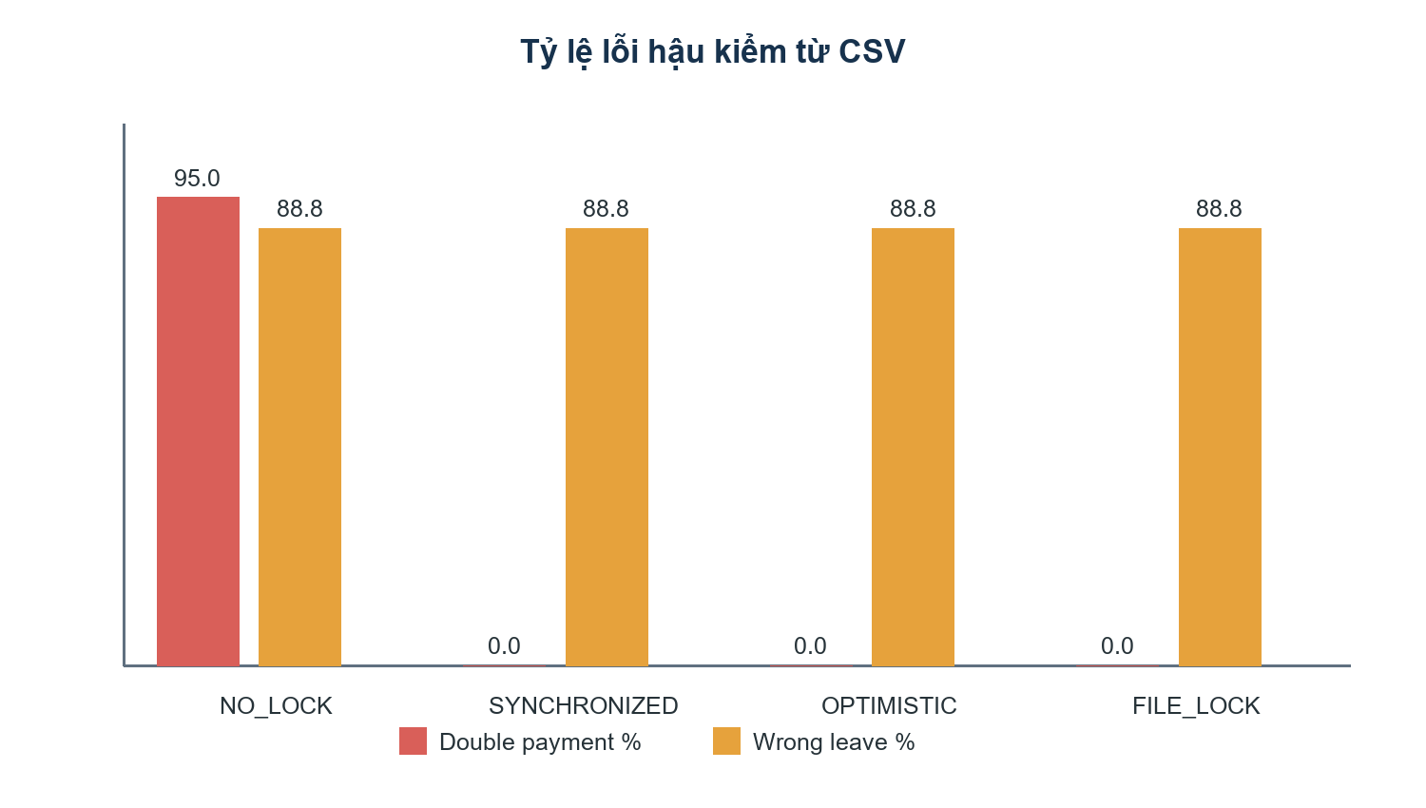
RESULTS
Tỷ lệ lỗi hậu kiểm
95%
double-payment rate của NO_LOCK
0%
duplicate ở cả 3 cơ chế có khoá
88,75%
wrongLeave — giống nhau ở mọi cơ chế → lỗi dữ liệu nền
LAB211 · Employee Payroll Management Simulation
14

Slide 15
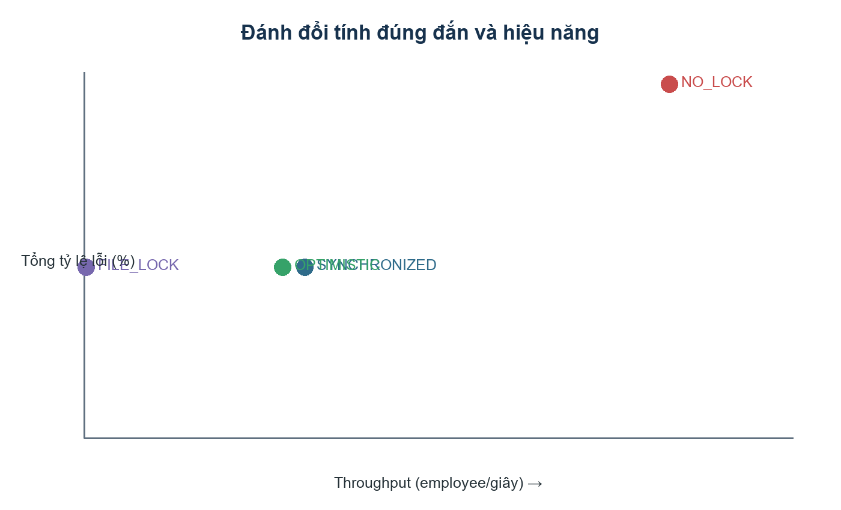
RESULTS
Đánh đổi hiệu năng — độ chính xác
Không điểm nào nằm trên trục 0% lỗi tuyệt đối: NO_LOCK nhanh–rủi ro cao; SYNCHRONIZED/OPTIMISTIC an toàn double-payment nhưng còn lỗi phép nền; FILE_LOCK vừa còn lỗi vừa chậm nhất.
LAB211 · Employee Payroll Management Simulation
15

Slide 16
DECISION
Trả lời Research Question
Không cơ chế nào đạt 0% tổng lỗi (wrongLeave là lỗi dữ liệu nền, không đổi theo cơ chế). Trong phạm vi payroll duplicate — cái mà lock mechanism thực sự kiểm soát — SYNCHRONIZED là lựa chọn 0-lỗi nhanh nhất.
Phạm vi quyết định | Khuyến nghị | Căn cứ
Chỉ chống payroll duplicate | SYNCHRONIZED | 0 duplicate · 4.045,6 emp/s
Tranh chấp thấp, cần versioning | OPTIMISTIC | 0 duplicate · 3.638,7 emp/s
Nhiều process cùng ghi 1 file | FILE_LOCK | 0 duplicate, chỉ 36,6 emp/s
Toàn hệ thống (kể cả leave) | Chưa nghiệm thu | Cần sửa pipeline LeaveBalance
LAB211 · Employee Payroll Management Simulation
16

Slide 17
NEXT STEPS
Khuyến nghị & Hạn chế
KHUYẾN NGHỊ KỸ THUẬT
HẠN CHẾ THỰC NGHIỆM
✓ Chọn SYNCHRONIZED cho bản console một JVM hiện tại
! Đo trên CSV local, chưa đại diện database transaction
✓ Giữ OPTIMISTIC cho hướng database/multi-service
! Chưa ngẫu nhiên hoá thứ tự chạy giữa các cơ chế
✓ Không dùng NO_LOCK cho dữ liệu tài chính
! Chưa đo p95 latency / CPU / memory
✓ FILE_LOCK chỉ khi thật sự nhiều process độc lập
! Leave workload chưa chạy đồng thời cùng payroll
✓ Sửa DataGenerator: suy annualUsed/sickUsed từ đơn APPROVED
! FILE_LOCK đo theo entry đơn lẻ, batching có thể cải thiện
✓ Thêm invariant test: wrongLeave phải bằng 0 sau khi sinh dữ liệu
LAB211 · Employee Payroll Management Simulation
17

Slide 18
TEAM & AI REFLECTION
Phân công & minh bạch AI
Thành viên | MSSV | Phụ trách chính
Đinh Đỗ Gia Huy | QE200022 | CSV I/O · SalaryCalculator · PayrollRun/LeaveRequest Repo
Nguyễn Đức Duy | QE200053 | Use Case · BaseEntity/Employee/Department · PayrollEntry + Optimistic Lock
Nguyễn Quốc Vương | QE200066 | Class Diagram · Payroll & Attendance · Employee/Attendance/Dept Repo
Nguyễn Nhật Tường Vy | QE200093 | CSV Schema · Leave Management · LeaveBalance Repo + Exceptions
Mỗi thành viên có AI Log cá nhân (AI_Audit_Log/*.xlsx, có timestamp) làm cơ sở cho AI Reflection — tiêu chí cá nhân 30% điểm, đánh giá trung thực mức độ hỗ trợ và giới hạn của AI khi xử lý logic đồng thời.
Cảm ơn thầy/cô đã theo dõi!
Group 1 — LAB211 · FPT University · 2026

